Slide 1
الوحدة 2
المجالات الكهربائية

Slide 2
القسم 1
قياس المجالات الكهربائية

Slide 3
تعريف المجال الكهربائي
خاصية من خصائص الفضاء المحيط بالشحنة حيث يؤثر بقوة كهربائية في الجسيم المشحون فيه
شدة المجال الكهربائي ( E ) : مقدار القوة الكهربائية المؤثرة في شحنة اختبار مقسوما على مقدار تلك الشحنة
اتجاه القوة باتجاه المجال اذا كانت الشحنة موجبة و عكس اتجاه المجال اذا كانت الشحنة سالبة

Slide 4
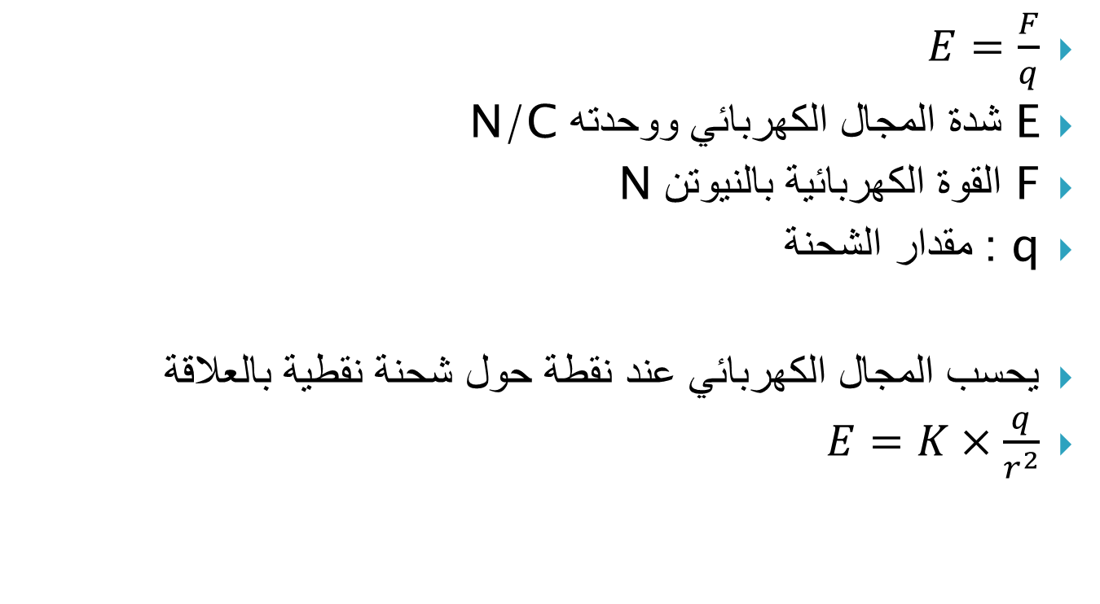
قوانين حساب المجال الكهربائي
$E=\frac{F}{q}$
E شدة المجال الكهربائي ووحدته N/C
F القوة الكهربائية بالنيوتن N
q : مقدار الشحنة
يحسب المجال الكهربائي عند نقطة حول شحنة نقطية بالعلاقة
$E=K×\frac{q}{r^{2}}$

Slide 5
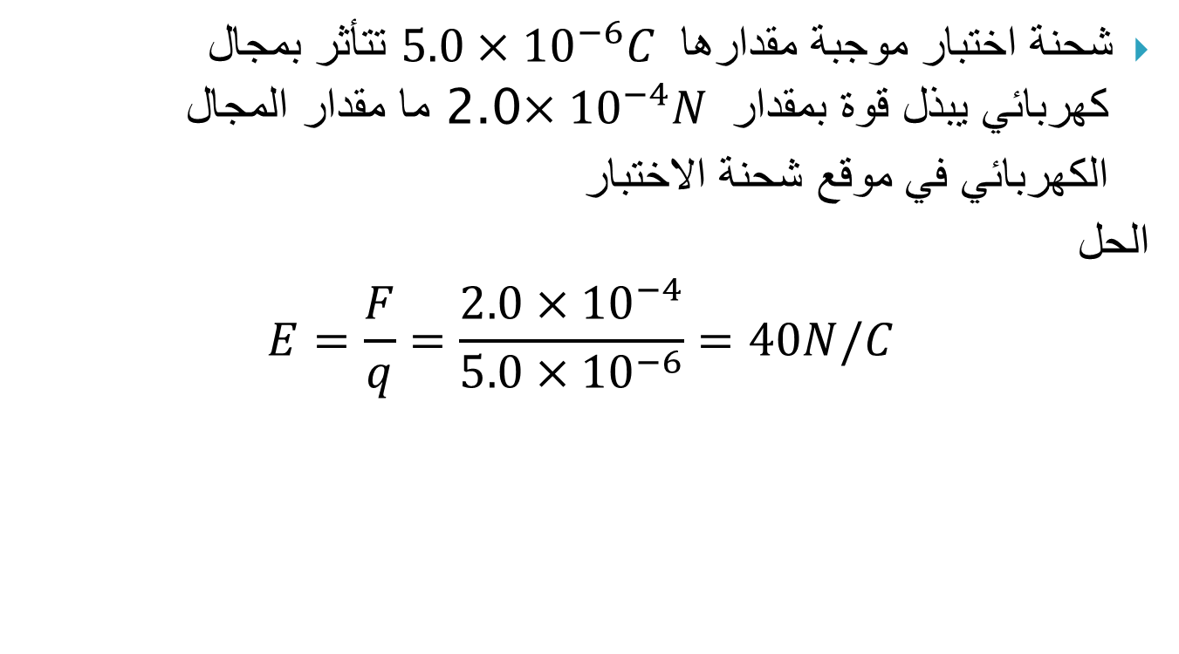
سؤال
شحنة اختبار موجبة مقدارها $5.0×{10}^{−6}C$ تتأثر بمجال
كهربائي يبذل قوة بمقدار 2.0$×{10}^{−4}N$ ما مقدار المجال
الكهربائي في موقع شحنة الاختبار
الحل
$$E=\frac{F}{q}=\frac{2.0×{10}^{−4}}{5.0×{10}^{−6}}=40N/C$$

Slide 6
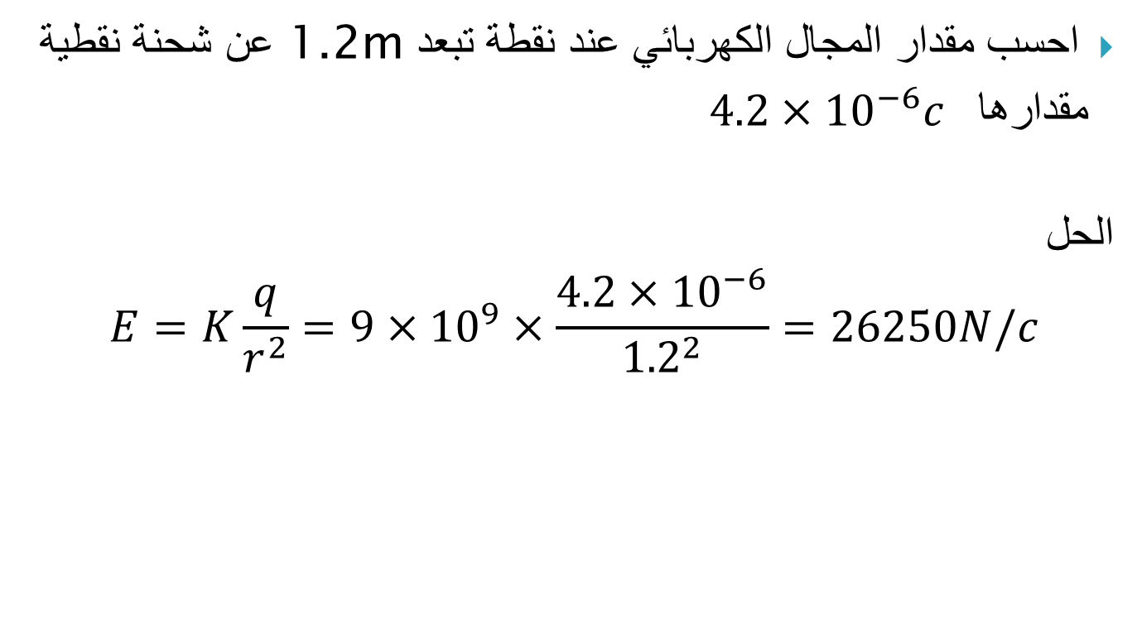
سؤال
احسب مقدار المجال الكهربائي عند نقطة تبعد 1.2m عن شحنة نقطية
مقدارها $4.2×{10}^{−6}c$
الحل
$$E=K\frac{q}{r^{2}}=9×{10}^{9}×\frac{4.2×{10}^{−6}}{{1.2}^{2}}=26250N/c$$

Slide 7
خط المجال الكهربائي
خط وهمي يمثل المسار الذي تسلكه شحنة اختبار حرة الحركة في المجال الكهربائي
اتجاه المماس لخط المجال عند نقطة يمثل اتجاه المجال عند تلك النقطة
كلما زادت كثافة خطوط المجال زادت شدة المجال عند النقطة

Slide 8
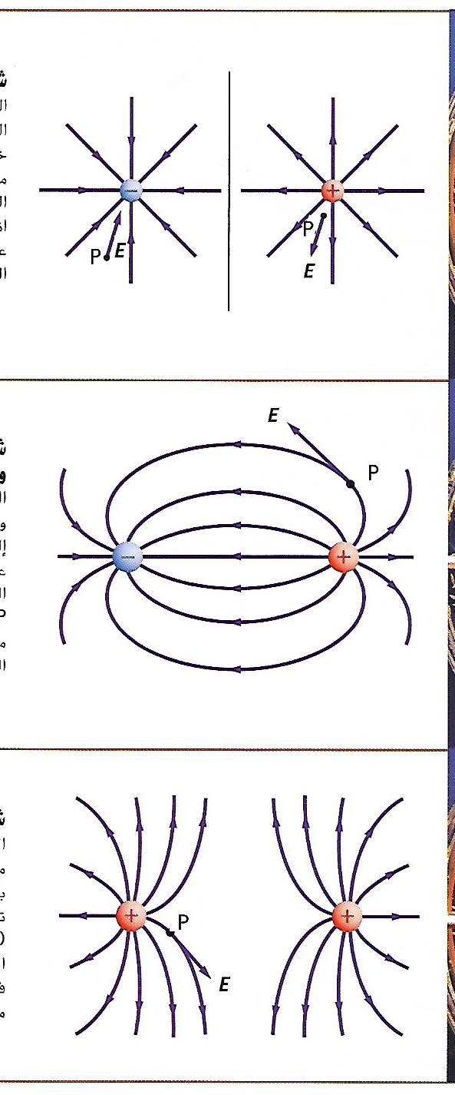
خواص خطوط المجال الكهربائي
1- تخرج من الشحنة الموجبة و تدخل في الشحنة السالبة
اتجاه المجال عند نقطة على الخط هو اتجاه المماس عند النقطة
لا تتقاطع

Slide 9
مولد فاندي جراف
جهاز يستخدم للحصول على شحنات كهربائية ساكنة

Slide 10
القسم 2
تطبيقات المجالات الكهربائية

Slide 11
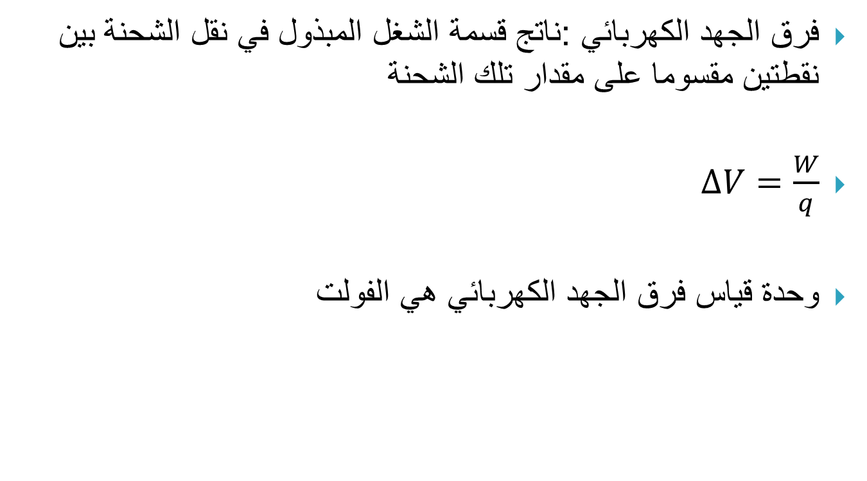
الطاقة و الجهد الكهربائي
فرق الجهد الكهربائي :ناتج قسمة الشغل المبذول في نقل الشحنة بين نقطتين مقسوما على مقدار تلك الشحنة
$∆V=\frac{W}{q}$
وحدة قياس فرق الجهد الكهربائي هي الفولت

Slide 12
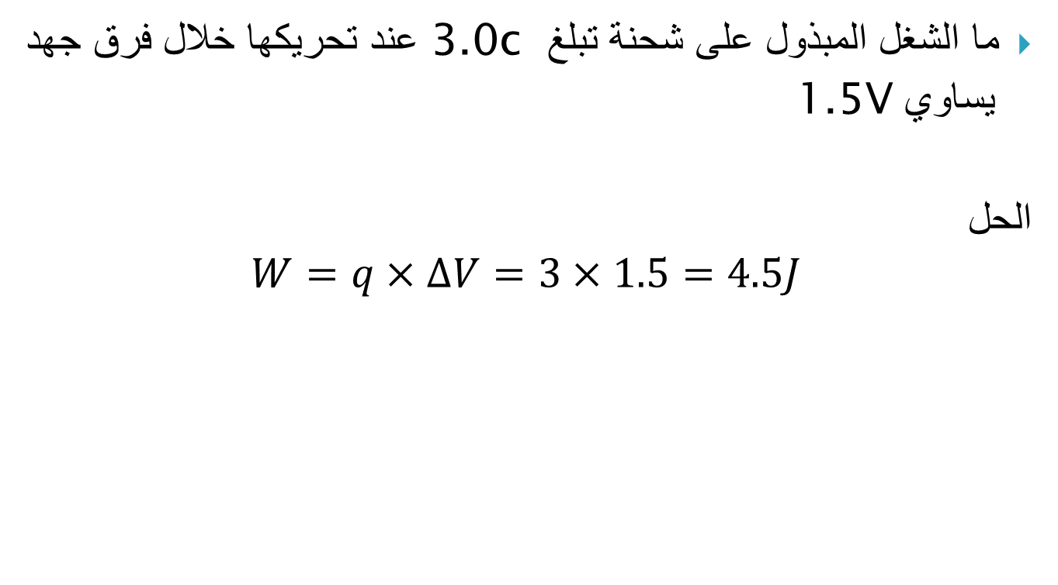
سؤال
ما الشغل المبذول على شحنة تبلغ 3.0c عند تحريكها خلال فرق جهد
يساوي 1.5V
الحل
$$W=q×∆V=3×1.5=4.5J$$

Slide 13
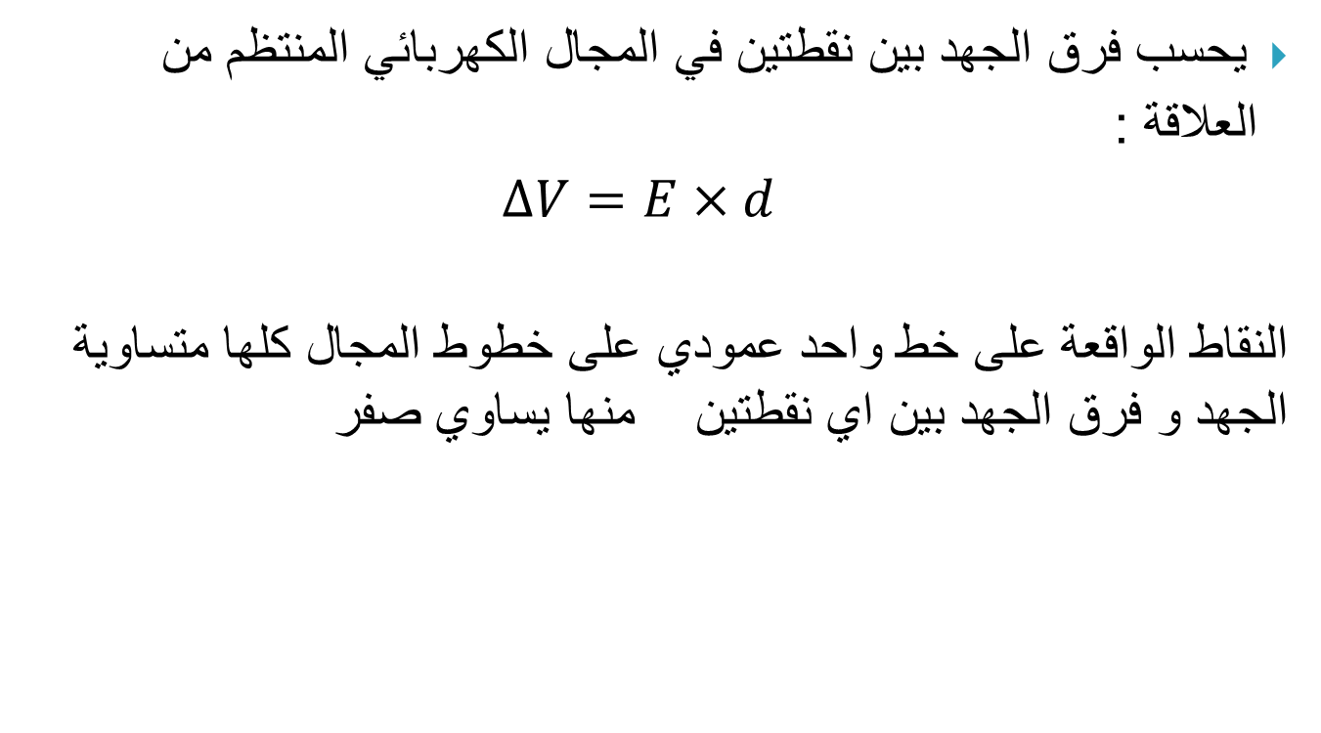
فرق الجهد بين نقطتين في مجال كهربائي منتظم
يحسب فرق الجهد بين نقطتين في المجال الكهربائي المنتظم من
العلاقة :
$∆V=E×d$
النقاط الواقعة على خط واحد عمودي على خطوط المجال كلها متساوية الجهد و فرق الجهد بين اي نقطتين منها يساوي صفر

Slide 14
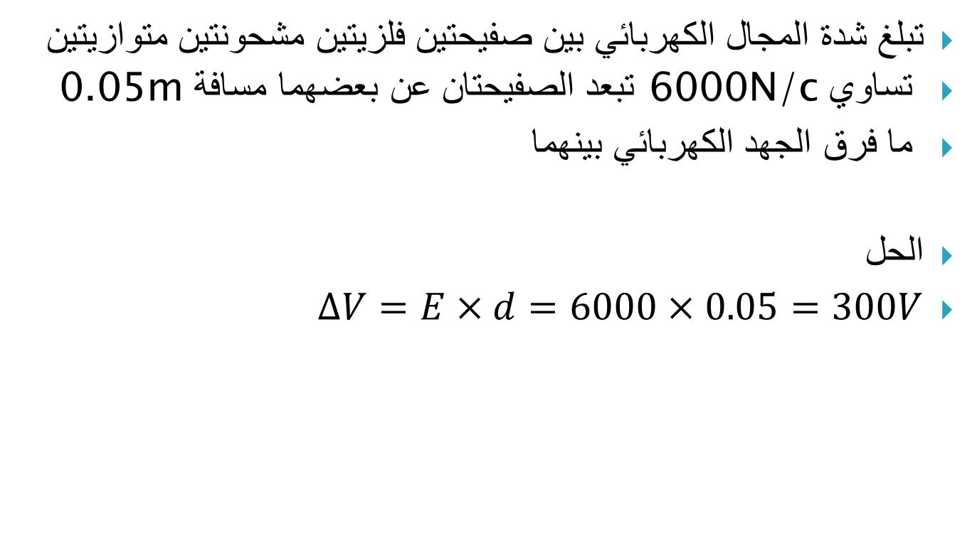
سؤال
تبلغ شدة المجال الكهربائي بين صفيحتين فلزيتين مشحونتين متوازيتين
تساوي 6000N/c تبعد الصفيحتان عن بعضهما مسافة 0.05m
ما فرق الجهد الكهربائي بينهما
الحل
$∆V=E×d=6000×0.05=300V$

Slide 15
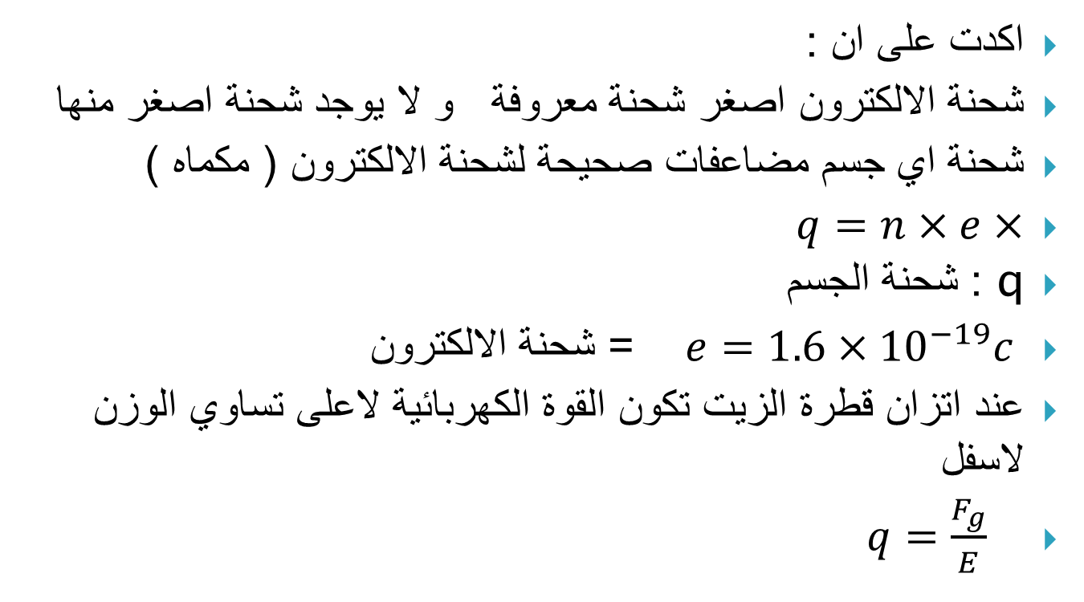
تجربة قطرة الزيت لمليكان
اكدت على ان :
شحنة الالكترون اصغر شحنة معروفة و لا يوجد شحنة اصغر منها
شحنة اي جسم مضاعفات صحيحة لشحنة الالكترون ( مكماه )
$q=n×e×$
q : شحنة الجسم
$e=1.6×{10}^{−19}c$ = شحنة الالكترون
عند اتزان قطرة الزيت تكون القوة الكهربائية لاعلى تساوي الوزن لاسفل
$q=\frac{F_{g}}{E}$

Slide 16
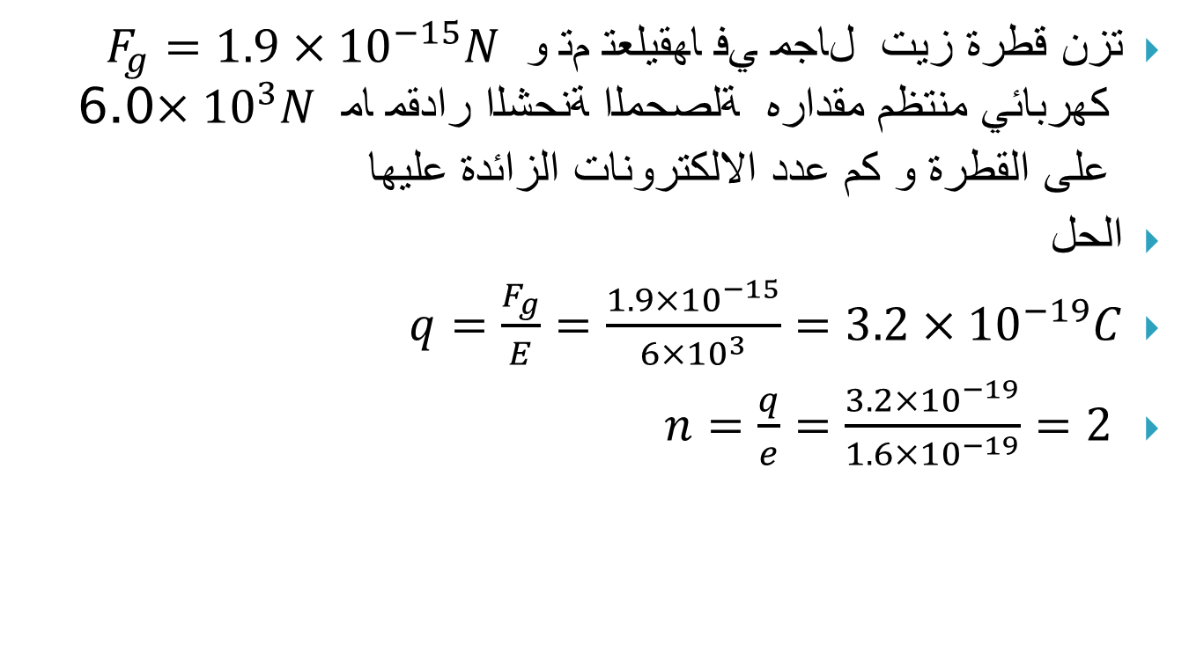
سؤال
تزن قطرة زيت $F_{g}=1.9×{10}^{−15}N$ و تم تعليقها في مجال كهربائي منتظم مقداره 6.0$×{10}^{3}N$ ما مقدار الشحنة المحصلة على القطرة و كم عدد الالكترونات الزائدة عليها
الحل
$q=\frac{F_{g}}{E}=\frac{1.9×{10}^{−15}}{6×{10}^{3}}=3.2×{10}^{−19}C$
$n=\frac{q}{e}=\frac{3.2×{10}^{−19}}{1.6×{10}^{−19}}=2$

Slide 17
المجالات الكهربائية بالقرب من الموصلات المشحونة
تتركز الشحنات الكهربائية على السطوح الخارجية للموصلات المشحونة.
المجال الكهربائي داخل الموصل المشحون يساوي صفر
تتركز الشحنة في الموصل المخروطي المشحون عند الرأس المدبب
من التطبيقات عليها مانعة الصواعق

Slide 18
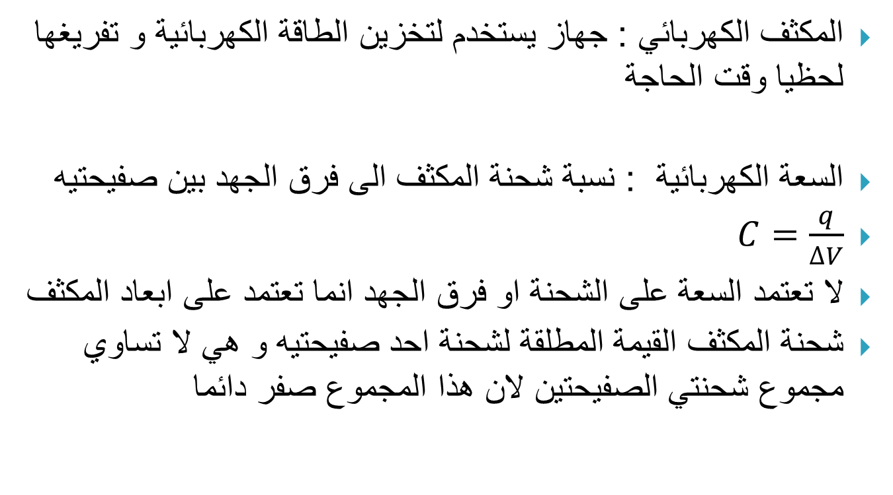
المكثفات
المكثف الكهربائي : جهاز يستخدم لتخزين الطاقة الكهربائية و تفريغها لحظيا وقت الحاجة
السعة الكهربائية : نسبة شحنة المكثف الى فرق الجهد بين صفيحتيه
$C=\frac{q}{∆V}$
لا تعتمد السعة على الشحنة او فرق الجهد انما تعتمد على ابعاد المكثف
شحنة المكثف القيمة المطلقة لشحنة احد صفيحتيه و هي لا تساوي مجموع شحنتي الصفيحتين لان هذا المجموع صفر دائما

Slide 19
الفاراد
وحدة قياس السعة هي الفاراد F و تكافئ كولوم/فولت
كيف تزيد سعة المكثف :
1- زيادة المساحة المشتركة بين الصفيحتين
2- انقاص المسافة بين الصفيحتين
3- استبدال الهواء باي مادة عازلة

Slide 20
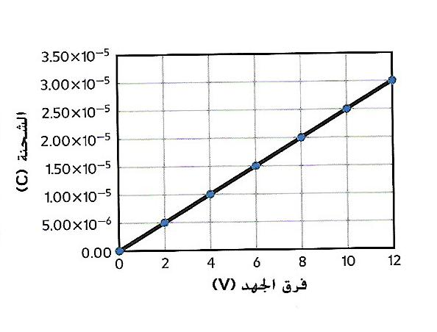
الخط البياني الشحنة - الجهد
ميل الخط البياني الشحنة- الجهد يساوي السعة
المساحة تحت المنحنى تساوي
الطاقة المختزنة في المكثف

Slide 21
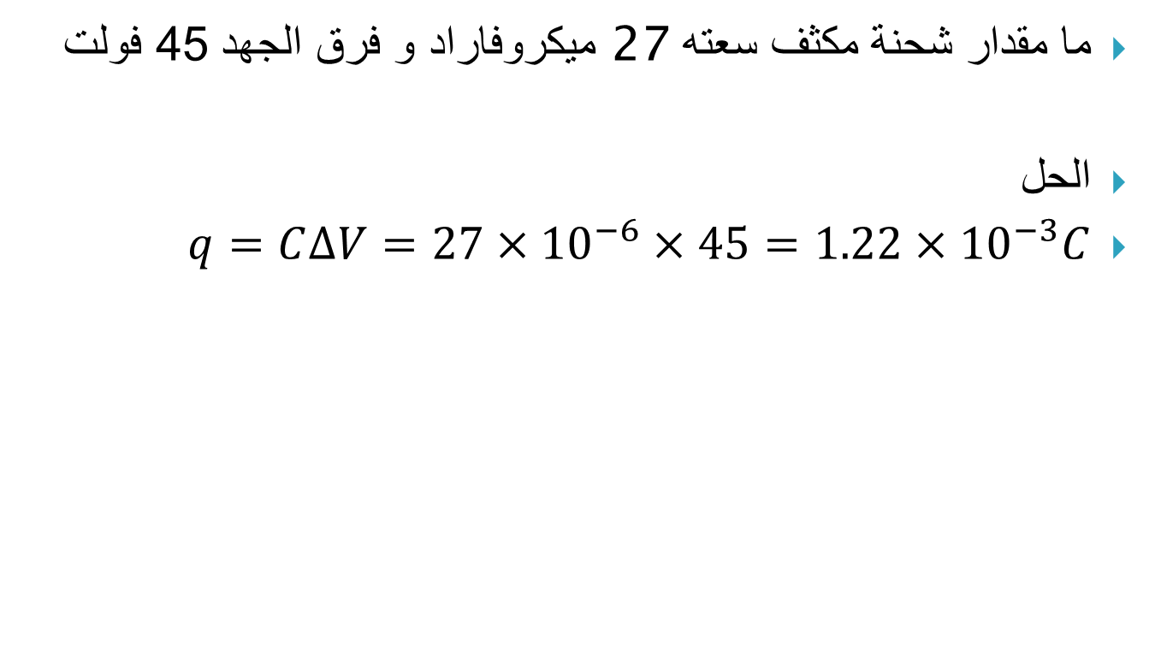
سؤال
ما مقدار شحنة مكثف سعته 27 ميكروفاراد و فرق الجهد 45 فولت
الحل
$q=C∆V=27×{10}^{−6}×45=1.22×{10}^{−3}C$

